Slide 1
Space Race
Programación Declarativa Pedro Jesús Gómez Molina
4º Curso Primer Cuatrimestre Córdoba, 15 de diciembre de 2020
Ingeniería Informática
Universidad de Córdoba

Slide 2
Índice
Introducción
Fundamentos teóricos
Descripción del código
Resultados
Conclusiones
Bibliografía

Slide 3
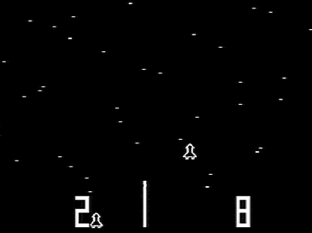
Introducción
El juego en el que se ha basado este trabajo se trata de Space Race, un juego de Atari lanzado en el año 1973.
Es un juego para 2 jugadores, en el que cada jugador controla una nave que debe llevar hasta el borde superior de la pantalla esquivando los meteoritos que van apareciendo.

Slide 4
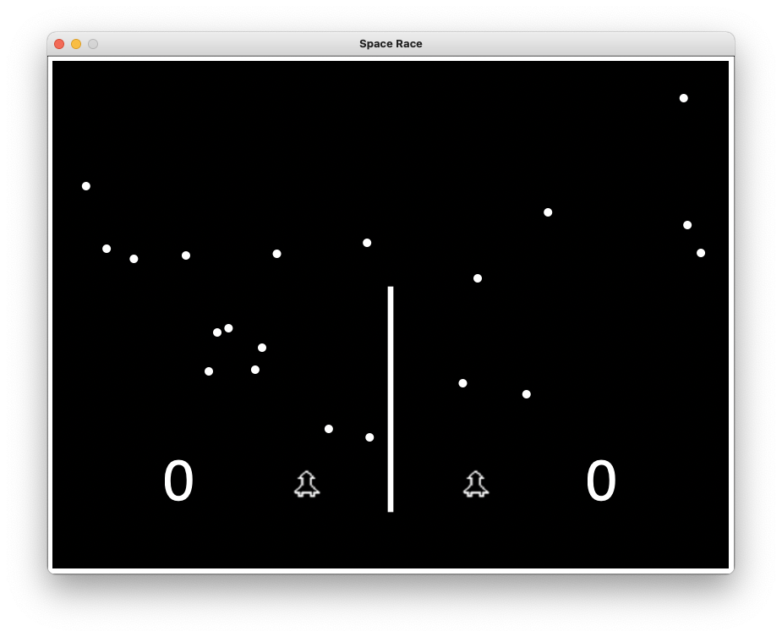
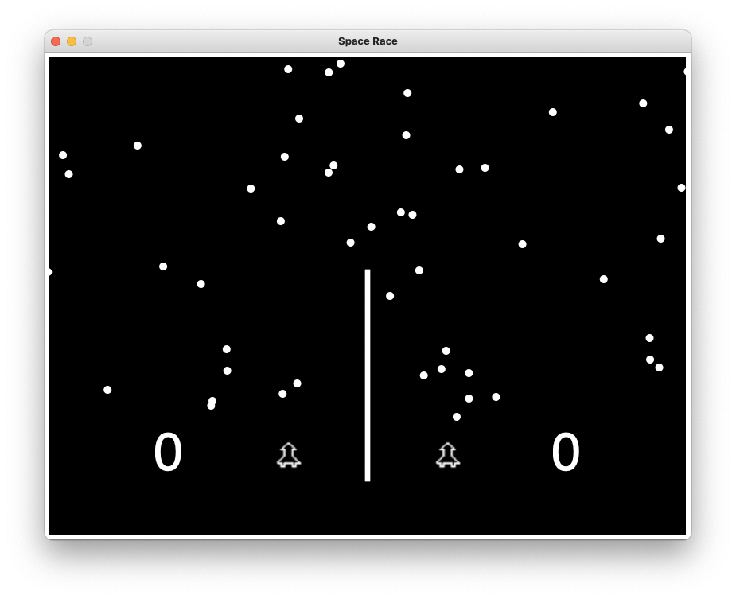
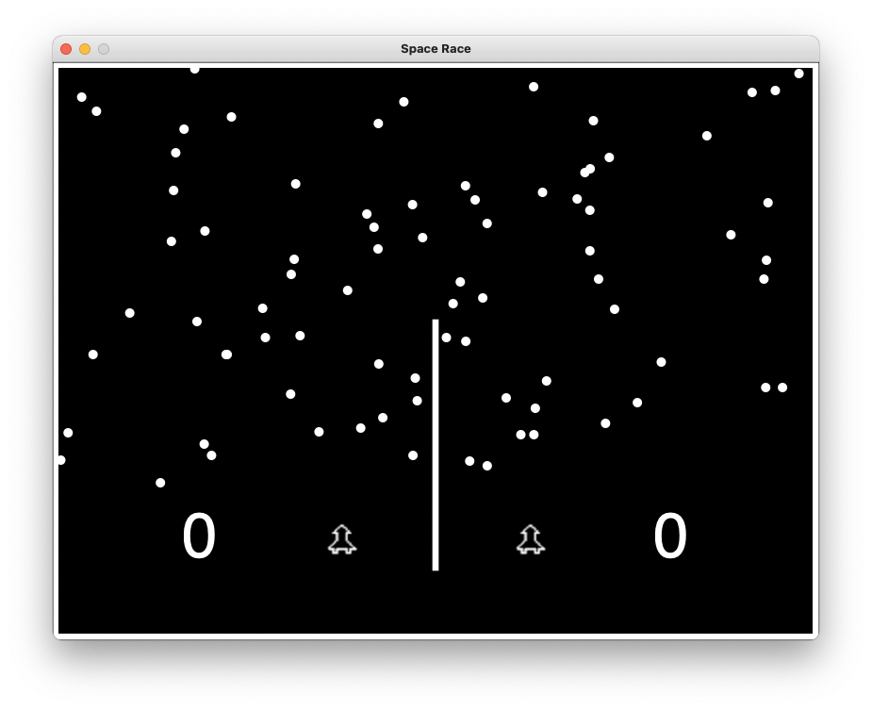
Los jugadores sólo pueden moverse verticalmente, pudiendo avanzar o retroceder.
Cada vez que se llega al borde superior de la pantalla, se suma un punto al marcador del jugador. Gana el jugador que antes consiga la puntuación máxima.
Al juego se le han añadido niveles de dificultad, que cambian el número de meteoritos total en pantalla y la velocidad de estos.

Slide 5
Fundamentos Teóricos
Para programar el juego, se ha utilizado el lenguaje Scheme en su dialecto “Muy Grande”.
A fin de no reinventar la rueda, se decidió hacer uso de la librería 2HTDP para las mecánicas básicas del juego. Gracias a esta librería se puede:
Dibujar imágenes en pantalla
Detectar pulsaciones de teclas en todo momento
Actualizar el estado del juego (y la salida por pantalla) un número determinado de veces por segundo
Determinar cuando se debe finalizar el juego
El menú principal se creó haciendo uso de las funciones y elementos básicos de racket/base.
Para los elementos del juego que varían, se crearon los tipos abstractos de datos World, Player y Meteor, junto a sus funciones de acceso.

Slide 6
Descripción del código
El código del juego se encuentra dividido en dos archivos .rkt:
juego.rkt
Constantes
World
Player
Meteor
Movimiento
Imagen
2htdp
main.rkt
Ventana principal
Título
Controles
Dificultad
Resolución
Score
Botones principales

Slide 7
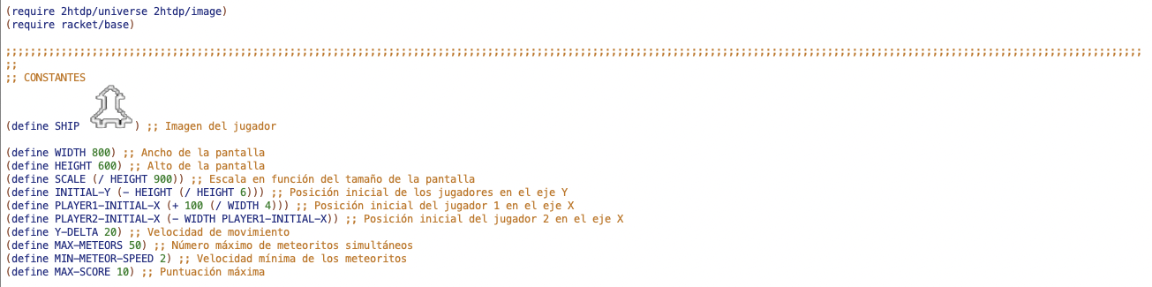
juego.rkt
Constantes

Slide 8
World
El uso de las librerías 2htdp nos obliga a tener un elemento World (Mundo), en el que se deben contener todos los elementos que van cambiando en cada fotograma.
Se optó por representar este elemento como una lista asociativa que contiene dos sublistas.
Jugadores
Meteoritos
World
Así, en cada actualización de fotograma se genera un nuevo elemento World que sustituye al anterior.
Jugadores
Meteoritos

Slide 9
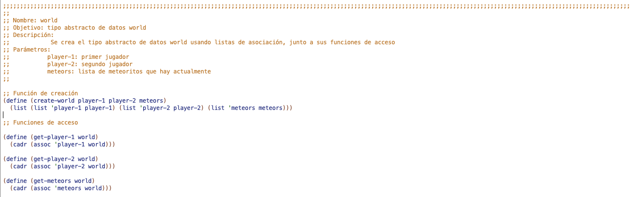
juego.rkt

Slide 10

Jugadores
Cada jugador tiene tres atributos:
Posición en el eje X
Posición en el eje Y
Puntuación actual
Para simplificar la solución final, se eligió codificar un tipo de datos abstracto Player donde se almacenasen los atributos de cada jugador.

Slide 11
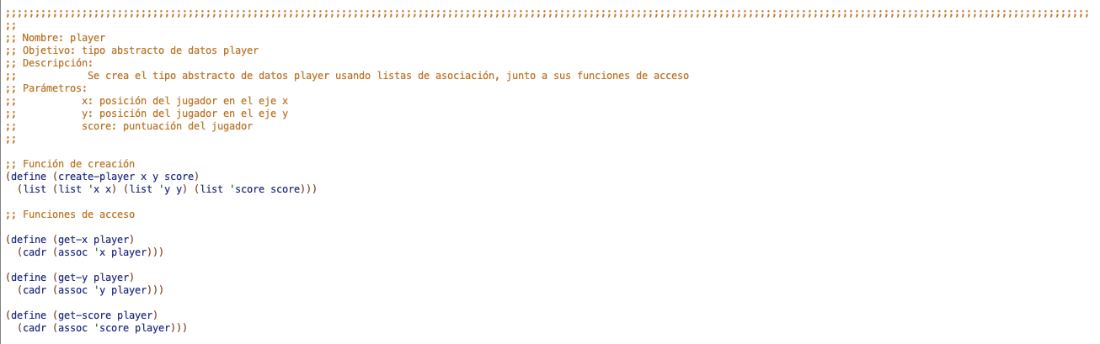
juego.rkt

Slide 12
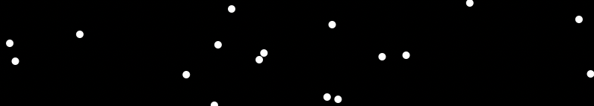
Meteoritos
En el caso de los meteoritos también nos encontramos con tres atributos principales:
Posición en el eje X
Posición en el eje Y
Velocidad (es constante a partir de su creación)
De forma que, al igual que con los jugadores, se creó el tipo abstracto Meteor junto a sus funciones de acceso correspondientes.

Slide 13
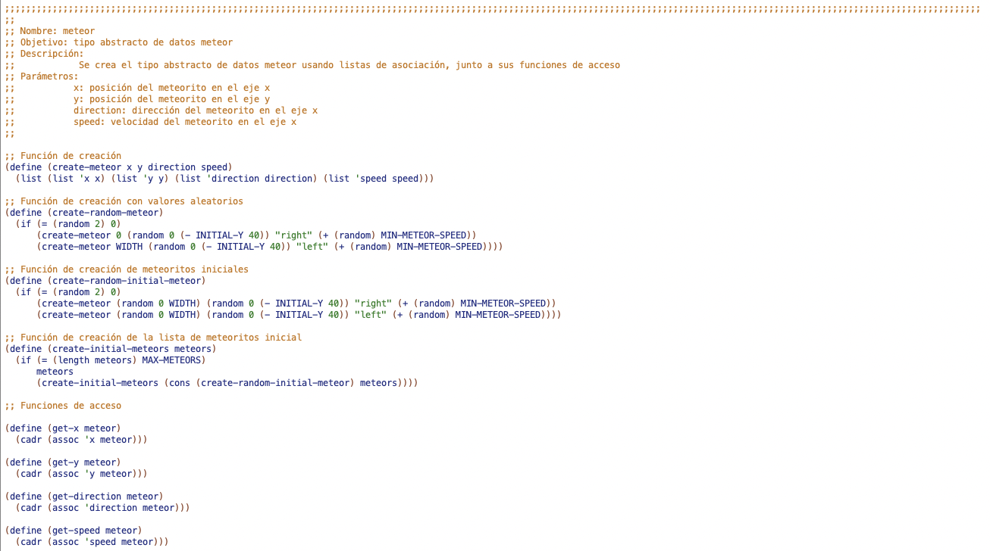
juego.rkt

Slide 14
Movimiento
Durante el juego, hay dos elementos que están en movimiento:
Jugadores
Meteoritos
El movimiento de todos los elementos se apoya en las funcionalidades de la librería 2htdp; así, las funciones de movimiento de los jugadores se ejecutarán cuando se detecten pulsaciones de teclado, y las de los meteoritos en cada actualización de fotograma.
Para realizar los movimientos, se varía la posición del elemento en una cantidad fija en el caso de los jugadores y variable para cada meteorito del juego, y se vuelve a generar ese elemento con su posición alterada.
Los meteoritos sólo se desplazan en el eje X y los jugadores en el eje Y.

Slide 15
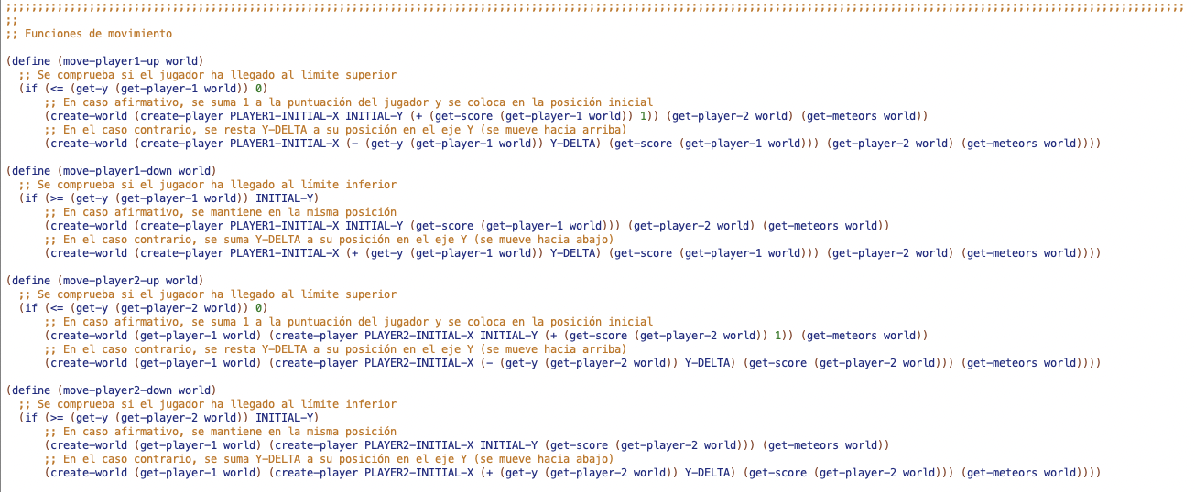
juego.rkt
Movimiento jugadores

Slide 16
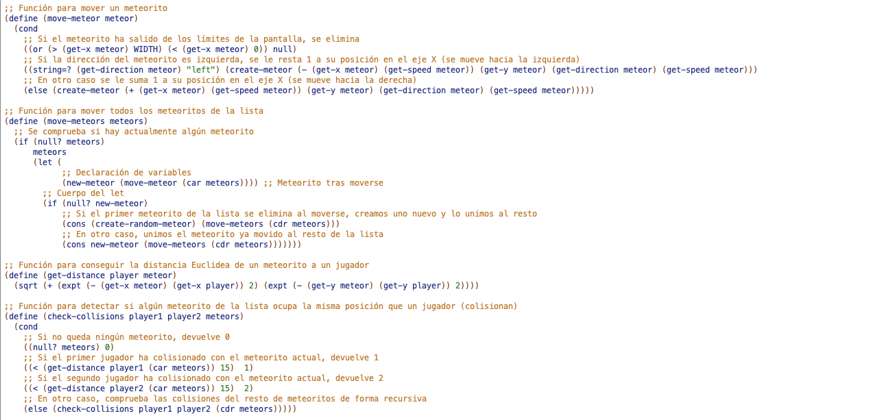
juego.rkt
Movimiento meteoritos
En cada actualización de fotograma, se comprueba si existe colisión entre algún meteorito y uno de los jugadores

Slide 17
Imagen
Una vez definidos los elementos básicos y sus interacciones, es el momento de concretar como serán mostrados por pantalla.
Para mostrar diferentes elementos por pantalla, la librería 2htdp nos permite dibujar escenas de forma apilada (stack). Como la función place-image toma otra imagen como fondo de pantalla, se diseñó el fondo de pantalla básico del juego y a partir de ahí se fueron dibujando elementos encima de este.
De esta forma nos encontramos con que en cada fotograma primero se dibuja el fondo, encima de este los meteoritos, por encima los jugadores, y una vez que todo eso se ha dibujado se colocan los marcadores en pantalla.
A fin de permitir diferentes resoluciones, se hizo uso de una escala para ajustar el tamaño de los elementos al de la pantalla. La resolución base elegida es de 1600x900p.

Slide 18
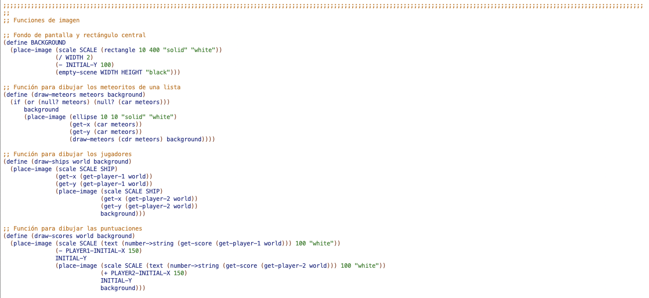
juego.rkt
Se dibujan recursivamente los meteoritos

Slide 19
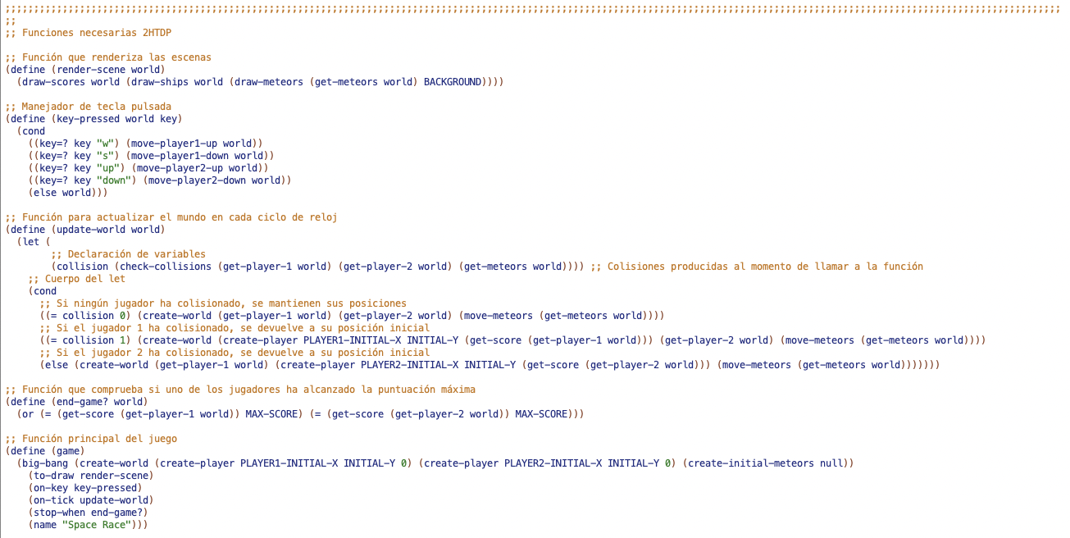
juego.rkt
2htdp

Slide 20
Menú del juego
Para mostrar el menú principal del juego se ha hecho uso exclusivamente de la librería racket/base, que nos permite crear con facilidad interfaces gráficas con apariencia nativa del sistema operativo.
El menú es completamente funcional y consta de:
Título
Controles de los jugadores
Casillas para seleccionar dificultad
Checkbox para seleccionar resolución
Entrada de texto para introducir la puntuación máxima para ganar el juego
Botones para iniciar la partida o salir del juego

Slide 21
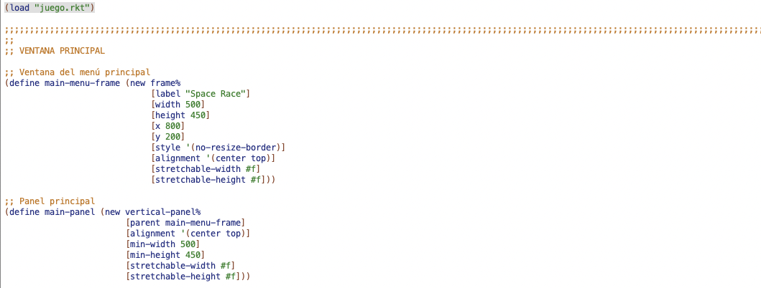
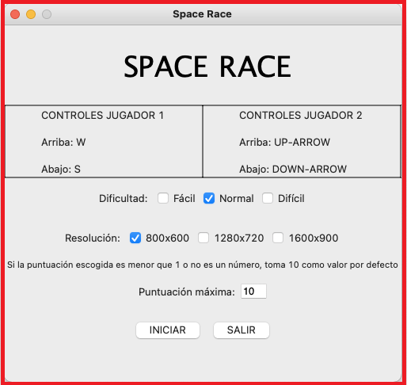
main.rkt
Ventana principal

Slide 22
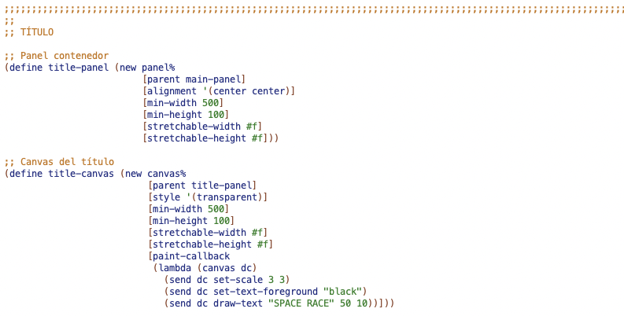
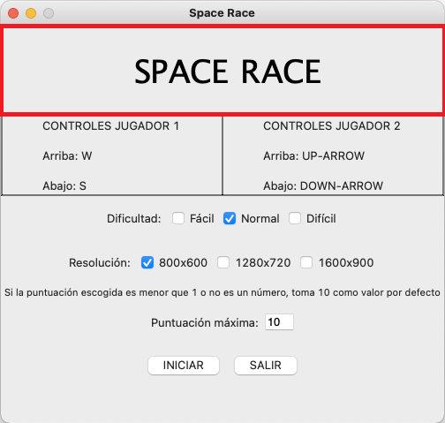
main.rkt
Título

Slide 23
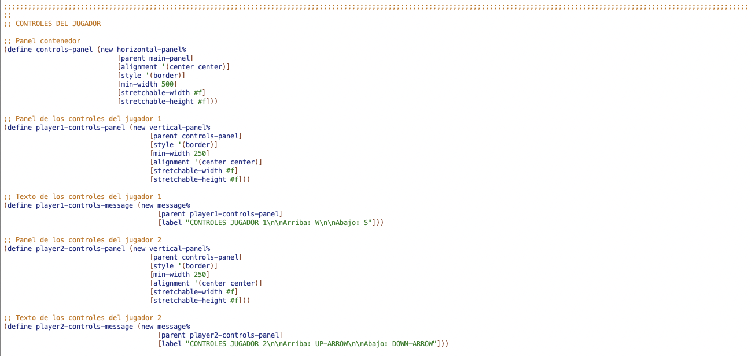
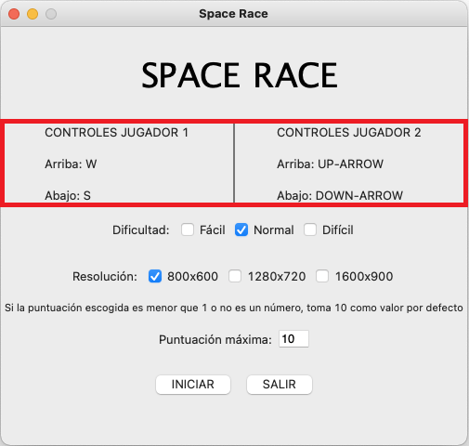
main.rkt
Controles

Slide 24
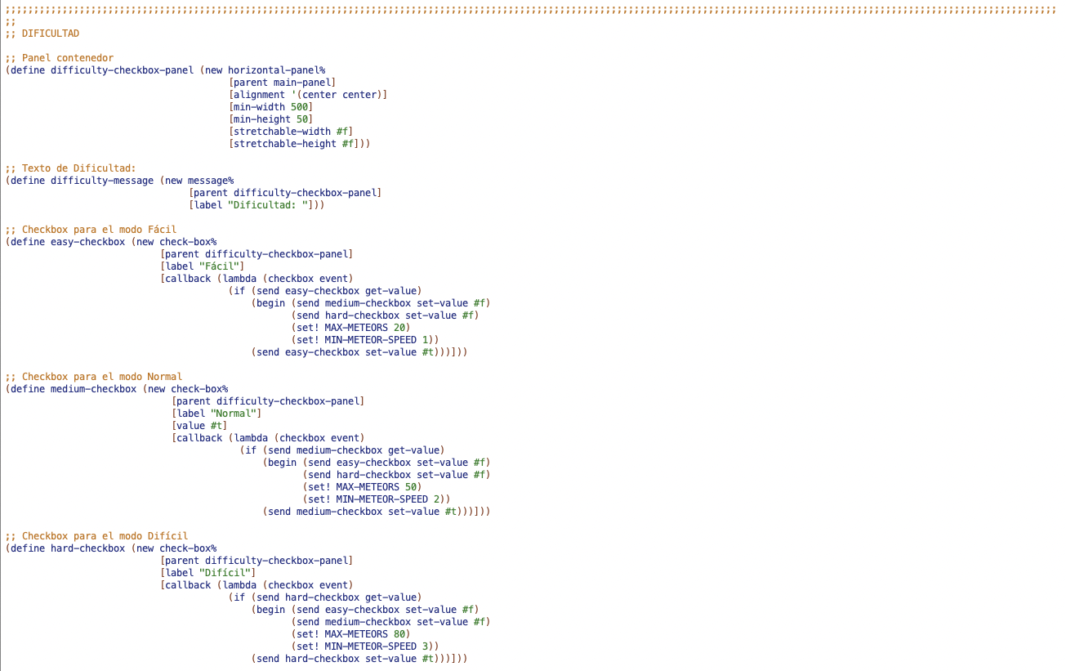
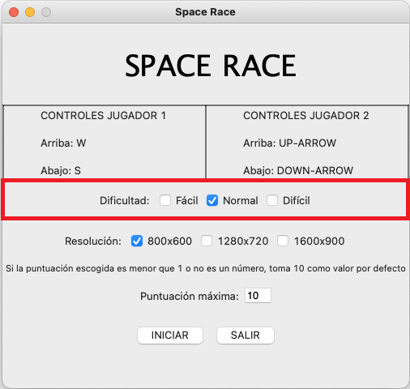
main.rkt
Dificultad
Al cambiar la dificultad, se cambia el número de meteoritos y su velocidad mínima

Slide 25
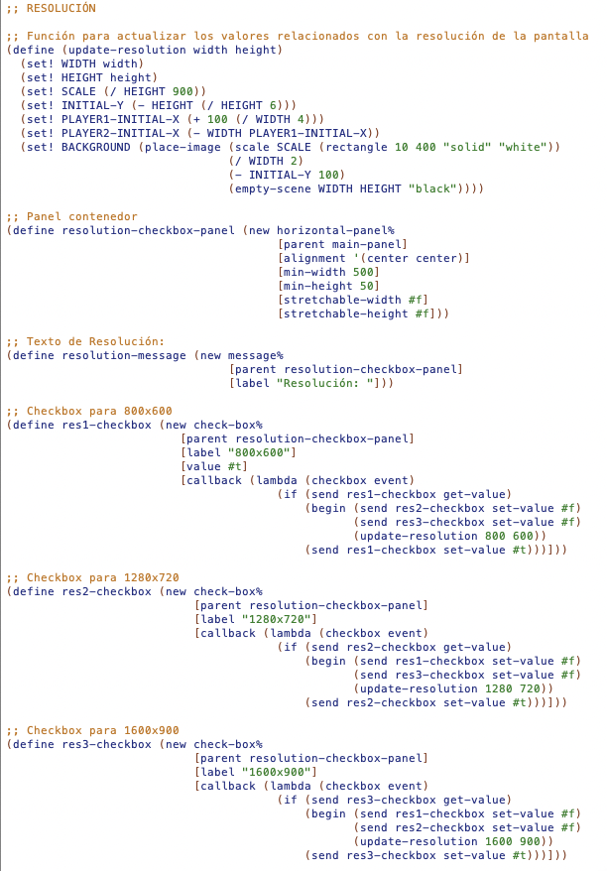
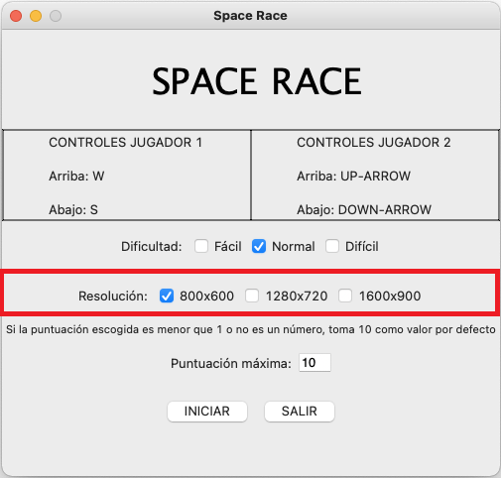
main.rkt
Resolución

Slide 26
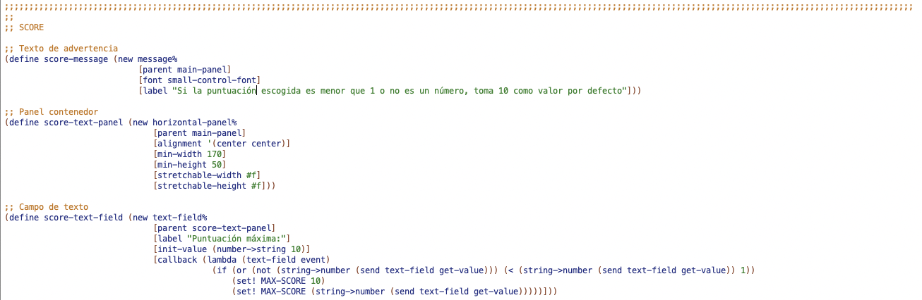
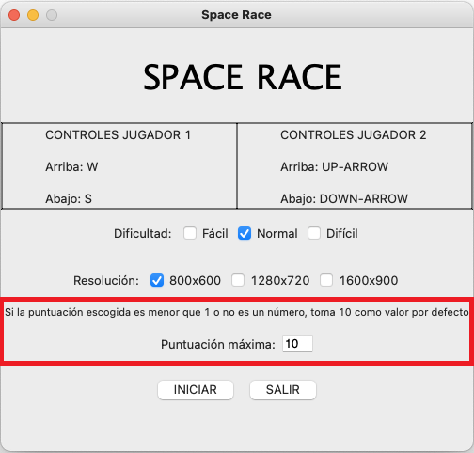
main.rkt
Score

Slide 27
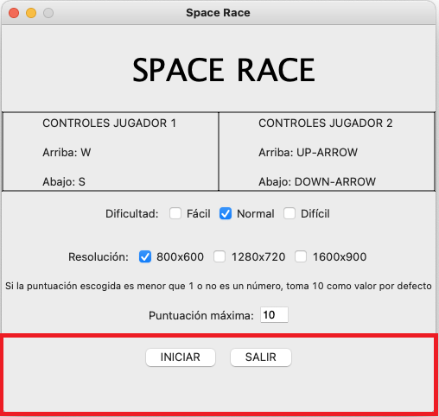
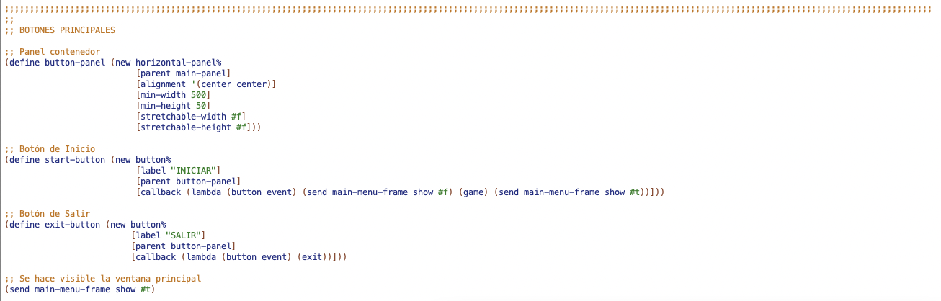
main.rkt
Botones principales

Slide 28
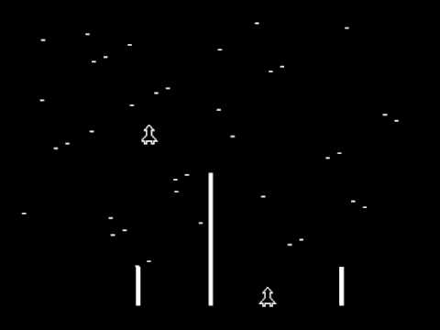
Resultados
El resultado de este trabajo es un juego completamente funcional que cuenta además con un menú principal con varias opciones a elegir por el jugador.
Aquí podemos ver una comparación entre el juego original y el desarrollado en Scheme:

Slide 29
Conclusiones
Como se ha podido ver en este trabajo, es posible crear aplicaciones gráficas con cierto grado de complejidad en Scheme y que estas sean completamente funcionales.
A pesar de ser un lenguaje interpretado, con la penalización al rendimiento que eso conlleva, se puede ofrecer una buena experiencia al usuario en aplicaciones 2D con un gran número de elementos en pantalla.
Dicho todo esto, se puede concluir que la Programación Declarativa (Funcional) es una alternativa real y potente que no tiene nada que envidiar a los paradigmas clásicos de programación (Imperativa/OOP), tanto en aplicaciones de línea de comandos/intérprete como para aplicaciones gráficas.

Slide 30
Bibliografía
https://en.wikipedia.org/wiki/Space_Race_(video_game)
https://docs.racket-lang.org/style/index.html
https://docs.racket-lang.org/gui/index.html
https://docs.racket-lang.org/teachpack/2htdp2htdp.html

